Slide 1
ΚΕΦΑΛΑΙΟ 8 Οικονομική μεγέθυνση I: Συσσώρευση κεφαλαίου και αύξηση πληθυσμού
ΜΑΚΡΟΟΙΚΟΝΟΜΙΚΗ - N. Gregory Mankiw

Slide 2
ΣΤΟ ΠΑΡΟΝ ΚΕΦΑΛΑΙΟ ΘΑ ΜΑΘΟΥΜΕ
Για το υπόδειγμα Solow της κλειστής οικονομίας
Πώς το βιοτικό επίπεδο μιας χώρας εξαρτάται από το ποσοστό αποταμίευσης και τον ρυθμό αύξησης του πληθυσμού
Πώς να χρησιμοποιήσουμε τον «Χρυσό Κανόνα» για να βρούμε το βέλτιστο ποσοστό αποταμίευσης και το βέλτιστο απόθεμα κεφαλαίου

Slide 3
Γιατί η οικονομική μεγέθυνση έχει σημασία (1 από 2)
Στατιστικά δεδομένα για την παιδική θνησιμότητα:
20% στο φτωχότερο 1/5 όλων των χωρών
0,4% στο πλουσιότερο 1/5 όλων των χωρών
Στο Πακιστάν, το 85% του πληθυσμού ζει με λιγότερα από 2 δολάρια τη μέρα
Το ένα τέταρτο των φτωχότερων χωρών έχει αντιμετωπίσει λιμούς τις τελευταίες τρεις δεκαετίες
Η φτώχεια συνδέεται με την καταπίεση των γυναικών και των μειονοτήτων
Η οικονομική μεγέθυνση ανεβάζει το βιοτικό επίπεδο και μειώνει τη φτώχεια …

Slide 4
Γιατί η οικονομική μεγέθυνση έχει σημασία (2 από 2)
Κάθε τι που επηρεάζει τον μακροχρόνιο ρυθμό οικονομικής μεγέθυνσης –ακόμη και ελάχιστα– θα έχει σημαντικές συνέπειες για το βιοτικό επίπεδο στη μακροχρόνια περίοδο.
Ετήσιος ρυθμός αύξησης του κατά κεφαλήν εισοδήματος | Άνοδος του βιοτικού επιπέδου μετά από 25 χρόνια | Άνοδος του βιοτικού επιπέδου μετά από 50 χρόνια | Άνοδος του βιοτικού επιπέδου μετά από 100 χρόνια
2,0% | 64,0% | 169,2% | 624,5%
2,5% | 85,4% | 243,7% | 1.081,4%

Slide 5
Τα διδάγματα της θεωρίας οικονομικής μεγέθυνσης
… μπορεί να επηρεάσουν θετικά τη ζωή εκατοντάδων εκατομμυρίων ανθρώπων.
Τα διδάγματα αυτά μας βοηθούν
να κατανοήσουμε γιατί οι φτωχές χώρες είναι φτωχές
να σχεδιάσουμε μια πολιτική που συμβάλλει στην οικονομική μεγέθυνση
να μάθουμε πώς ο ρυθμός μεγέθυνσης της δικής μας οικονομίας επηρεάζεται τόσο από διαταραχές όσο και από την οικονομική που ασκεί η κυβέρνηση.

Slide 6
Το υπόδειγμα Solow
πήρε το όνομά του προς τιμήν του Robert Solow, που τιμήθηκε με το βραβείο Νόμπελ Οικονομικής επιστήμης για την εργασία του στην οικονομική μεγέθυνση.
ένα μείζον παράδειγμα:
που χρησιμοποιείται ευρύτατα στη χάραξη της οικονομικής πολιτικής.
ένα ορόσημο με το οποίο συγκρίνονται οι πιο σύγχρονες θεωρίες της οικονομικής μεγέθυνσης.
μελετά τους προσδιοριστικούς παράγοντες της οικονομικής μεγέθυνσης και του βιοτικού επιπέδου στη μακροχρόνια περίοδο.

Slide 7
Πώς το υπόδειγμα Solow διαφέρει από το υπόδειγμα του Κεφαλαίου 3
Το κεφάλαιο, K, δεν είναι πλέον σταθερό: η επένδυση προκαλεί την αύξησή του, η απόσβεση προκαλεί τη μείωσή του.
Η εργασία, L, δεν είναι πλέον σταθερή: η αύξηση του πληθυσμού προκαλεί την αύξησή της
Η συνάρτηση κατανάλωσης είναι απλούστερη
Δεν περιλαμβάνει δημόσιες δαπάνες, G, ή φορολογία, T (μόνο για την απλοποίηση της παρουσίασης· μπορούμε ακόμη να κάνουμε πειράματα δημοσιονομικής πολιτικής)
Επιφανειακές διαφορές

Slide 8
Η συνάρτηση παραγωγής (1 από 2)
Σε συνολικούς όρους: Y = F(K, L)
Ορίζουμε: y = Y/L = προϊόν ανά εργαζόμενο
k = K / L = κεφάλαιο ανά εργαζόμενο
Υποθέτουμε σταθερές αποδόσεις κλίμακας:
zY = z F(zK, zL) για κάθε z > 0
Επιλέγουμε z = 1/L. Τότε
Y/L = F (K/L, 1)
y = F (k, 1)
y = f(k), όπου f(k) = F(k, 1)

Slide 9
Η συνάρτηση παραγωγής (2 από 2)
Σημείωση: Η συγκεκριμένη συνάρτηση παραγωγής εκδηλώνει φθίνον οριακό προϊόν κεφαλαίου (MPK).

Slide 10
Η ταυτότητα του εθνικού εισοδήματος
Y = C + I (θυμηθείτε, δεν υπάρχουν δημόσιες δαπάνες, G)
Σε όρους «ανά εργαζόμενο»:
y = c + i
όπου c = C/L και i = I/L

Slide 11
Η συνάρτηση κατανάλωσης
s = το ποσοστό αποταμίευσης, δηλαδή, το κλάσμα του εισοδήματος που αποταμιεύεται (s είναι εξωγενής παράμετρος)
Σημείωση: το s είναι η μόνη μεταβλητή με πεζό γράμμα που δεν είναι ίση με την έκδοσή της με το αντίστοιχο κεφαλαίο γράμμα διαιρεμένη με L
Συνάρτηση κατανάλωσης: c = (1 − s)y (ανά εργαζόμενο)

Slide 12
Αποταμίευση και επένδυση
Αποταμίευση (ανά εργαζόμενο) = y − c
= y − (1− s) y
= sy
Η ταυτότητα εθνικού εισοδήματος είναι y = c + i
Αναδιατάσσουμε για να πάρουμε i = y − c = sy
(επένδυση = αποταμίευση, όπως στο Κεφάλαιο 3!)
Χρησιμοποιώντας τα πιο πάνω αποτελέσματα
i = sy = sf(k)

Slide 13
Προϊόν, κατανάλωση και επένδυση

Slide 14
Απόσβεση
δ = το ποσοστό απόσβεσης
= το κλάσμα του αποθέματος κεφαλαίου που φθείρεται κάθε περίοδο

Slide 15
Συσσώρευση κεφαλαίου
Η βασική ιδέα: Η επένδυση αυξάνει το απόθεμα κεφαλαίου, η απόσβεση το μειώνει.
μεταβολή στο απόθεμα κεφαλαίου = επένδυση − απόσβεση
Δk = i − δk
Αφού i = sf(k), η σχέση αυτή παίρνει τη μορφή:
Δk = sf(k) − δk

Slide 16
Η εξίσωση της μεταβολής του αποθέματος κεφαλαίου (Δk)
Η κεντρική εξίσωση του υποδείγματος Solow
Καθορίζει τη συμπεριφορά του κεφαλαίου με την πάροδο του χρόνου …
… η οποία, με τη σειρά της, καθορίζει όλες τις άλλες ενδογενείς μεταβλητές, επειδή όλες εξαρτώνται από το k.
Παράδειγμα:
κατά κεφαλήν εισόδημα: y = f(k)
κατά κεφαλήν κατανάλωση: c = (1 − s) f(k)
Δk = sf(k) − δk Δk = sf(k) − δk

Slide 17
Η σταθερή κατάσταση, Mέρος 1
Αν η επένδυση είναι αρκετή για να καλύψει ακριβώς την απόσβεση [sf(k) = δk], τότε το κεφάλαιο ανά εργαζόμενο θα παραμείνει σταθερό:
Δk = 0.
Αυτό συμβαίνει σε μία τιμή του k, που συμβολίζεται με k*, η οποία καλείται απόθεμα κεφαλαίου σταθερής κατάστασης.
Δk = sf(k) − δk

Slide 18
Η σταθερή κατάσταση, Μέρος 2

Slide 19
Κίνηση προς τη σταθερή κατάσταση, Μέρος 1
Επένδυση και απόσβεση
Επένδυση
Απόσβεση
Κεφάλαιο ανά εργαζόμενο, k

Slide 20
Κίνηση προς τη σταθερή κατάσταση, Μέρος 2
Επένδυση και απόσβεση
Κεφάλαιο ανά εργαζόμενο, k

Slide 21
Κίνηση προς τη σταθερή κατάσταση, Μέρος 3
Επένδυση και απόσβεση
Επένδυση
Απόσβεση
Κεφάλαιο ανά εργαζόμενο, k

Slide 22
Κίνηση προς τη σταθερή κατάσταση, Μέρος 4
Επένδυση και απόσβεση
Κεφάλαιο ανά εργαζόμενο, k

Slide 23
Κίνηση προς τη σταθερή κατάσταση, Μέρος 5
Επένδυση και απόσβεση
Κεφάλαιο ανά εργαζόμενο, k

Slide 24
Κίνηση προς τη σταθερή κατάσταση, Μέρος 6
Συμπέρασμα: Όσο το k<k*, η επένδυση θα είναι μεγαλύτερη από την απόσβεση, και το k θα συνεχίζει να αυξάνεται προς το k*.
Επένδυση και απόσβεση
Κεφάλαιο ανά εργαζόμενο, k

Slide 25
ΤΩΡΑ ΠΡΟΣΠΑΘΗΣΤΕ Προσέγγιση του k* από πάνω
Σχεδιάστε το διάγραμμα του υποδείγματος Solow, και δηλώστε τη σταθερή κατάσταση με το k*.
Στον οριζόντιο άξονα, επιλέξτε μια τιμή μεγαλύτερη από k* για το αρχικό απόθεμα κεφαλαίου της οικονομίας. Σημειώστε την τιμή αυτή με k₁.
Δείξτε τι θα συμβεί στο k με την πάροδο του χρόνου.
Θα κινηθεί το k προς τη σταθερή κατάσταση ή θα απομακρυνθεί από αυτήν;

Slide 26
Ένα αριθμητικό παράδειγμα, Μέρος 1
Συνάρτηση παραγωγής (σύνολο):
$$Y  F(K, L)  K  L  K½ L½$$
Για να βρούμε τη συνάρτηση παραγωγής ανά εργαζόμενο διαιρούμε όλους τους όρους με L:
$$\frac{Υ}{L}=\frac{K^{1/2}L^{1/2}}{L}={(\frac{K}{L})}^{1/2}$$
Κατόπιν, υποκαθιστούμε: y = Y/L και k = K/L, και παίρνουμε
$$y  f(k)  k½$$

Slide 27
Ένα αριθμητικό παράδειγμα, Mέρος 2
Υποθέτουμε ότι:
s = 0,3
δ = 0,1
αρχική τιμή του k = 4,0

Slide 28
Προσέγγιση της σταθερής κατάστασης: Ένα αριθμητικό παράδειγμα

Slide 29
ΤΩΡΑ ΠΡΟΣΠΑΘΗΣΤΕ Λύστε ως προς τη σταθερή κατάσταση
Εξακολουθούμε να υποθέτουμε ότι
s = 0,3, δ = 0,1 και y = k^{½}
Χρησιμοποιήστε την εξίσωση της μεταβολής του αποθέματος κεφαλαίου
Δk = sf(k) − δk
και λύστε ως προς τις τιμές σταθερής κατάστασης των k, y και c.

Slide 30
ΤΩΡΑ ΠΡΟΣΠΑΘΗΣΤΕ Λύστε ως προς τη σταθερή κατάσταση, απαντήσεις
Δk = 0 ορισμός της σταθερής κατάστασης
sf(k*) = δk* εξίσωση της κίνησης με Δk = 0
0,3√k* = 0,1k* χρησιμοποιούμε τις τιμές που υποθέσαμε
$3=\frac{k^{∗}}{\sqrt{k^{∗}}}=\sqrt{k^{∗}}$
Επιλύουμε και παίρνουμε: k* = 9 και y* = √ k* = 3
Τέλος, c* = (1 − s)y* = 0,7 × 3 = 2,1

Slide 31
Μια αύξηση του ποσοστού αποταμίευσης

Slide 32
Πρόβλεψη για τις χώρες με υψηλότερα ποσοστά αποταμίευσης και επένδυσης
Το υπόδειγμα Solow προβλέπει ότι οι χώρες με υψηλότερα ποσοστά αποταμίευσης και επένδυσης θα έχουν υψηλότερα επίπεδα κεφαλαίου και εισοδήματος ανά εργαζόμενο στη μακροχρόνια περίοδο.
Είναι τα στατιστικά δεδομένα συνεπή με αυτή την πρόβλεψη;

Slide 33
Ο χρυσός κανόνας: Εισαγωγή
Οι διαφορετικές τιμές του s οδηγούν σε διαφορετικές σταθερές καταστάσεις. Πώς γνωρίζουμε ποια είναι η «βέλτιστη» σταθερή κατάσταση;
Η «βέλτιστη» σταθερή κατάσταση έχει την υψηλότερη δυνατή κατά κεφαλήν κατανάλωση: c* = (1 − s) f(k*).
Μια αύξηση στο s
οδηγεί σε υψηλότερο k* και y*, που αυξάνουν το c*
μειώνει το ποσοστό της κατανάλωσης στο εισόδημα (1 − s), προκαλώντας την πτώση του c*.
Επομένως, πώς βρίσκουμε τα s και k* που μεγιστοποιούν το c*;

Slide 34
Το απόθεμα κεφαλαίου του Χρυσού Κανόνα, Μέρος 1
k*_{gold} = το επίπεδο κεφαλαίου του Χρυσού Κανόνα είναι η τιμή σταθερής κατάστασης του k που μεγιστοποιεί την κατανάλωση
Για να βρούμε την τιμή αυτή πρέπει κατ’ αρχάς να εκφράσουμε το c* σε όρους k*:
c* = y* − i*
= f(k*) − i*
= f(k*) − δk*
Στη σταθερή κατάσταση:
i* = δk*
επειδή Δk = 0

Slide 35
Το απόθεμα κεφαλαίου του Χρυσού Κανόνα, Μέρος 2
Στη συνέχεια, απεικονίστε γραφικά τις f(k*) και δ(k*), αναζητώντας το σημείο στο οποίο η μεταξύ τους απόσταση είναι η μεγαλύτερη δυνατή.

Slide 36
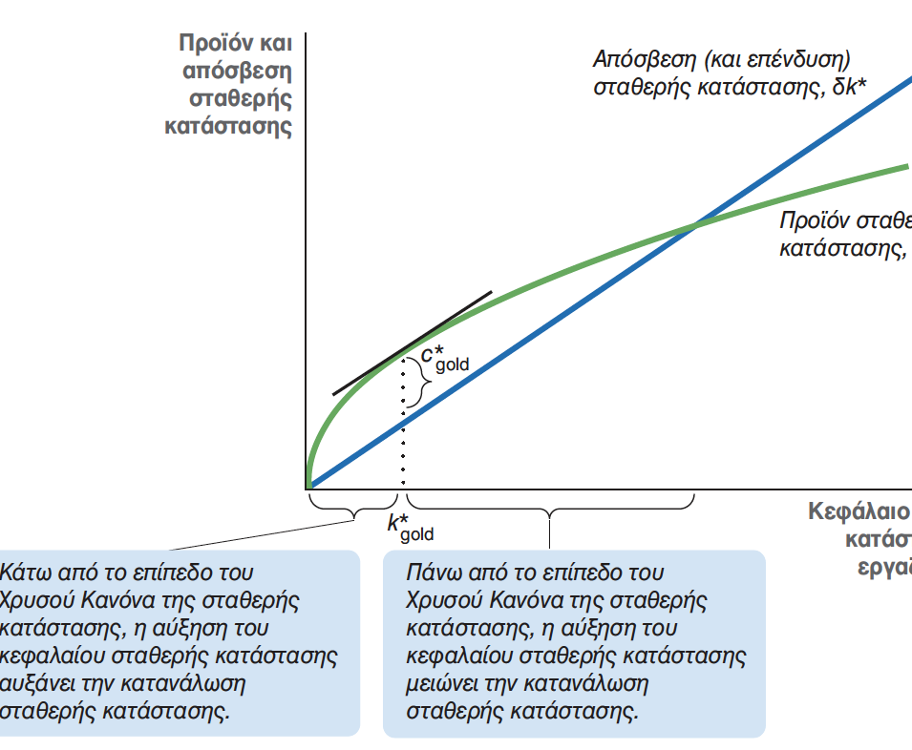
Το απόθεμα κεφαλαίου του Χρυσού Κανόνα, Μέρος 3
c = f(k*) − δ(k*) έχει τη μέγιστη δυνατή τιμή εκεί όπου η κλίση της συνάρτησης παραγωγής είναι ίση με την κλίση της γραμμής απόσβεσης: MPK = δ

Slide 37
Η μετάβαση στη σταθερή κατάσταση του Χρυσού Κανόνα
Η οικονομία δεν έχει την τάση να κινηθεί προς τη σταθερή κατάσταση του Χρυσού Κανόνα.
Η επίτευξη του Χρυσού Κανόνα απαιτεί από τους υπεύθυνους για τη χάραξη της οικονομικής πολιτικής να προσαρμόσουν το s.
Η προσαρμογή αυτή οδηγεί σε μια νέα σταθερή κατάσταση με υψηλότερη κατανάλωση.
Τι συμβαίνει, όμως, στην κατανάλωση στη διάρκεια της μετάβασης στον Χρυσό Κανόνα;

Slide 38
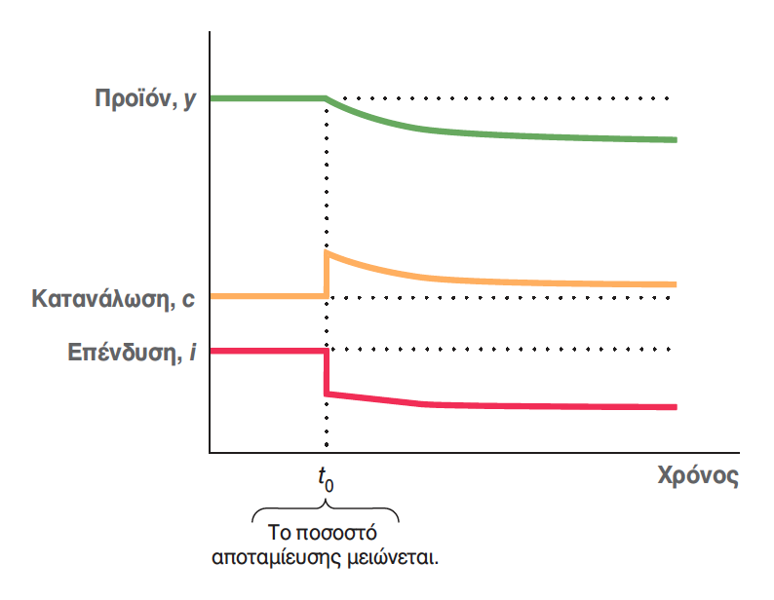
Ξεκινώντας με πάρα πολύ κεφάλαιο
Αν k* > k*_{gold}
τότε η αύξηση του c* προκαλεί τη μείωση του s.
Στη μετάβαση στον Κανόνα Χρυσού, η κατανάλωση είναι υψηλότερη σε όλα τα χρονικά σημεία.

Slide 39
Ξεκινώντας με πολύ λίγο κεφάλαιο
Αν k* < k*_{gold}
τότε η αύξηση του c* προκαλεί την αύξηση του s.
Οι μελλοντικές γενεές απολαμβάνουν υψηλότερη κατανάλωση, αλλά η σημερινή υφίσταται μια αρχική μείωση της κατανάλωσης.

Slide 40
Αύξηση πληθυσμού
Υποθέτουμε ότι ο πληθυσμός και το εργατικό δυναμικό αυξάνονται με ρυθμό n (εξωγενής μεταβλητή):
$$\frac{ΔL}{L}=n$$
Παράδειγμα: Υποθέστε ότι L = 1.000 το έτος 1 και ο πληθυσμός αυξάνεται με ρυθμό 2% το έτος (n = 0,02)
Τότε, ΔL = n L = 0,02 = 1.000 = 20, και επομένως L = 1.020 το έτος 2.

Slide 41
Επένδυση νεκρού σημείου
(δ + n)k = επένδυση νεκρού σημείου· το ποσό της επένδυσης που είναι αναγκαίο για να διατηρείται το k σταθερό.
Η επένδυση νεκρού σημείου περιλαμβάνει:
δ k για την αντικατάσταση του κεφαλαίου καθώς φθείρεται
n k για τον εξοπλισμό των εργαζομένων με νέο κεφάλαιο
(Διαφορετικά, το k θα μειωθεί, καθώς το υπάρχον απόθεμα κεφαλαίου θα επιμερίζεται σε έναν μεγαλύτερο αριθμό εργαζομένων).

Slide 42
Η εξίσωση της μεταβολής του k με την αύξηση του πληθυσμού
Με αύξηση του πληθυσμού, η εξίσωση της μεταβολής του k είναι:
Δk = sf(k) − (δ + n)k
Πραγματική
επένδυση
Επένδυση νεκρού σημειόυ

Slide 43
Το διάγραμμα του υποδείγματος Solow

Slide 44
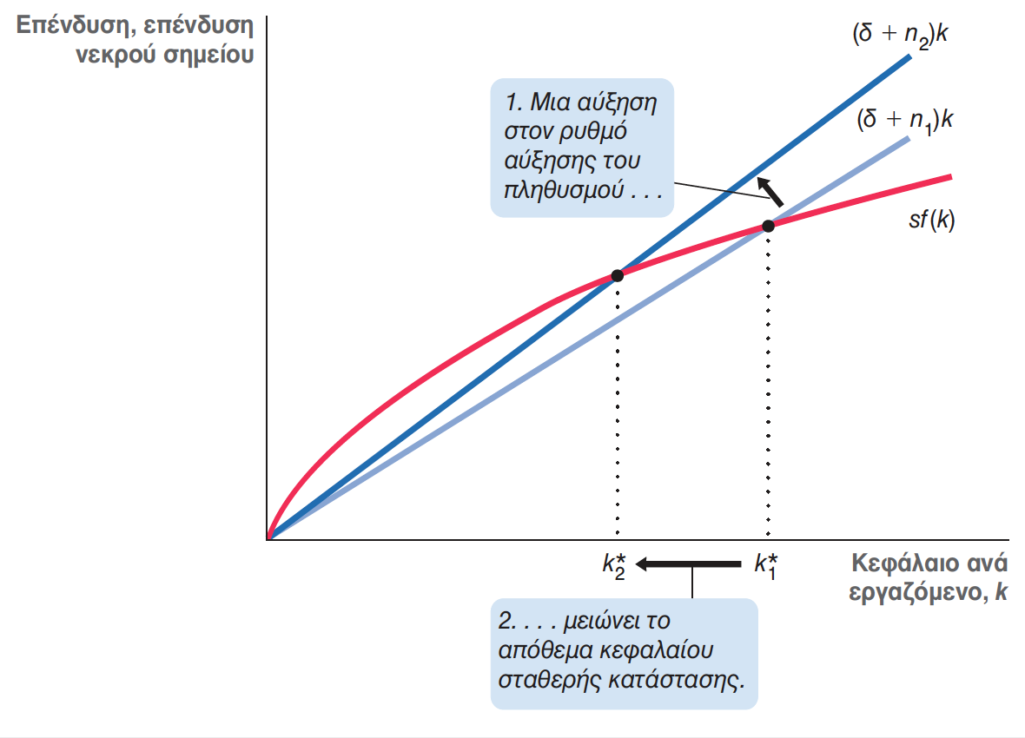
Το αποτέλεσμα μιας αύξησης του πληθυσμού
Μια αύξηση του n προκαλεί την αύξηση της επένδυσης νεκρού σημείου, οδηγώντας σε χαμηλότερο επίπεδο σταθερής κατάστασης του k.

Slide 45
Πρόβλεψη
Το υπόδειγμα Solow προβλέπει ότι οι χώρες με υψηλότερους ρυθμούς αύξησης του πληθυσμού θα έχουν χαμηλότερα επίπεδα κεφαλαίου και εισοδήματος ανά εργαζόμενο στη μακροχρόνια περίοδο.
Είναι τα στατιστικά δεδομένα συνεπή με την πρόβλεψη αυτή;

Slide 46
Ο Χρυσός Κανόνας με αύξηση του πληθυσμού
Για να βρούμε το απόθεμα κεφαλαίου του Χρυσού Κανόνα εκφράζουμε το c* σε όρους του k*:
c* = y* − i*
= f(k*) − (δ + n) k*
To c* μεγιστοποιείται όταν
MPK = δ + n
Ή, ισοδύναμα,
MPK − δ = n
Στη σταθερή κατάσταση του Χρυσού Κανόνα, το οριακό προϊόν του κεφαλαίου μείον την απόσβεση ισούται με τον ρυθμό αύξησης του πληθυσμού.

Slide 47
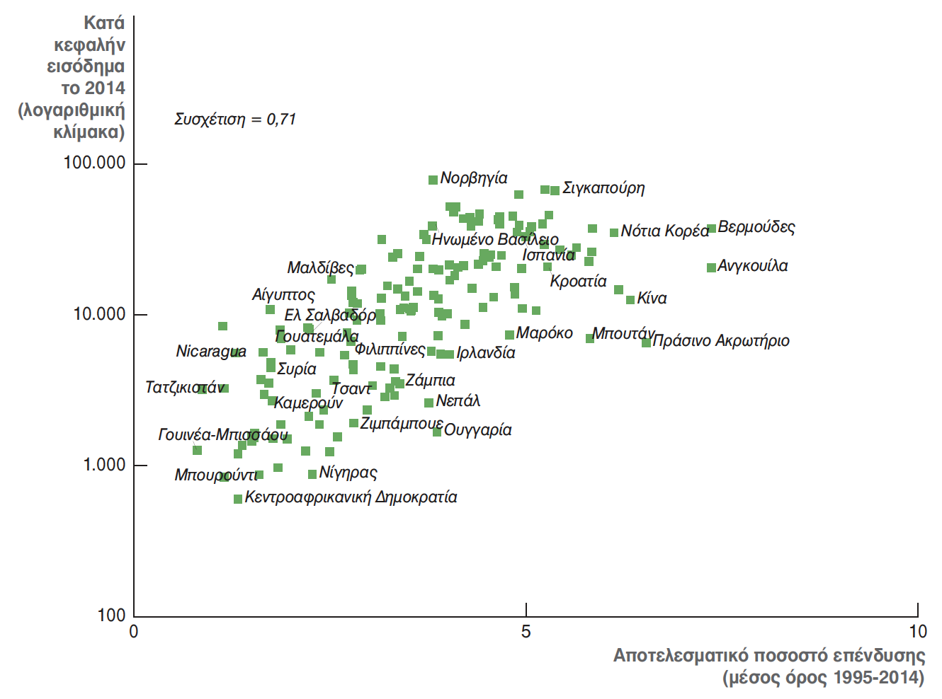
Διεθνής εμπειρία για τους ρυθμούς επένδυσης και το κατά κεφαλήν εισόδημα

Slide 48
Εναλλακτικές θεωρήσεις της αύξησης του πληθυσμού, Μέρος 1
Το Μαλθουσιανό Υπόδειγμα (1798)
Ο Μάλθους υποστήριζε ότι ο συνεχώς αυξανόμενος πληθυσμός θα υπερβαίνει την ικανότητα της κοινωνίας να εξασφαλίζει τα αναγκαία μέσα για την επιβίωση των μελών της και η ανθρωπότητα είναι καταδικασμένη να ζει πάντοτε στη φτώχεια.
Από την εποχή του Μάλθους, ο παγκόσμιος πληθυσμός εξαπλασιάστηκε, και όμως το βιοτικό επίπεδο των ανθρώπων είναι υψηλότερο από ποτέ.
Ο Μάλθους δεν μπόρεσε να προβλέψει τα αποτελέσματα της τεχνολογικής προόδου.

Slide 49
Εναλλακτικές θεωρήσεις της αύξησης του πληθυσμού, Mέρος 1
Το Κρεμεριανό Υπόδειγμα (1993)
Υποστηρίζει ότι η αύξηση του πληθυσμού συμβάλλει στην οικονομική μεγέθυνση.
Μεγαλύτερος πληθυσμός σημαίνει περισσότερους εφευρέτες, επιστήμονες, μηχανικούς, και επομένως πιο γρήγορη τεχνολογική πρόοδο.
Η εμπειρία από μεγάλες ιστορικές περιόδους:
Με την άνοδο του ρυθμού αύξησης του παγκόσμιου πληθυσμού αυξάνεται και ο ρυθμός ανόδου του βιοτικού επιπέδου των ανθρώπων.
Iστορικά, περιοχές με μεγάλους πληθυσμούς εμφανίζουν τους υψηλότερους ρυθμούς οικονομικής μεγέθυνσης.

Slide 50
ΠΕΡΙΛΗΨΗ ΚΕΦΑΛΑΙΟΥ, ΜΕΡΟΣ 1
Το υπόδειγμα οικονομικής μεγέθυνσης Solow δείχνει ότι, στη μακροχρόνια περίοδο, το βιοτικό επίπεδο μιας χώρας, εξαρτάται:
θετικά από το ποσοστό αποταμίευσης
αρνητικά από τον ρυθμό αύξησης του πληθυσμού
Μια αύξηση του ποσοστού αποταμίευσης οδηγεί σε
υψηλότερο προϊόν στη μακροχρόνια περίοδο
προσωρινά σε ταχύτερη οικονομική μεγέθυνση
αλλά όχι σε ταχύτερη οικονομική μεγέθυνση σταθερής κατάστασης

Slide 51
ΠΕΡΙΛΗΨΗ ΚΕΦΑΛΑΙΟΥ, ΜΕΡΟΣ 2
Αν η οικονομία έχει περισσότερο κεφάλαιο από το επίπεδο του Χρυσού Κανόνα, τότε η μείωση της αποταμίευσης θα αυξήσει την κατανάλωση σε όλα τα χρονικά σημεία, κάνοντας τα πράγματα καλύτερα για όλες τις γενεές.
Αν η οικονομία έχει λιγότερο κεφάλαιο από το επίπεδο του Χρυσού Κανόνα, τότε η αύξηση της αποταμίευσης θα αυξήσει την κατανάλωση για τις μελλοντικές γενεές, αλλά θα μειώσει την κατανάλωση για την τρέχουσα γενεά.

